Slide 1
Харчові добавки

Slide 2
Список використаних джерел:
Основна:
Впровадження системи НАССР для операторів ринку харчових продуктів : практичний посібник / А. С. Ткаченко, Ю. О. Басова, О. О. Горячова та ін. ; за загальною редакцією А. С. Ткаченко. – Полтава : ПУЕТ, 2020. – 137 с.
Додаткова:
Гребенюк М. Сучасна концепція здорового та раціонального харчування – складова системи забезпечення продовольчої безпеки України / М. Гребенюк // Підприємництво, господарство і право. – 2013. – № 6. – С. 41-45.

Slide 3
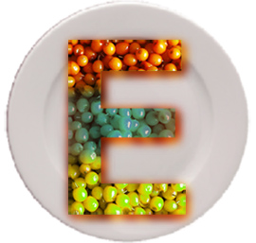
План
Про харчові добавки, класифікація харчових добавок.
Відмінність харчових добавок від БАД.
Групи харчових добавок.
ГМО

Slide 4
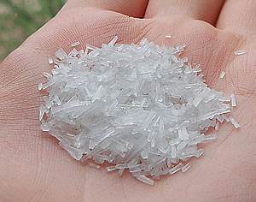
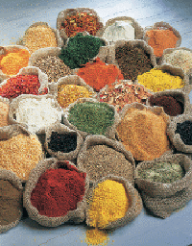
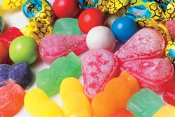
1. Про харчові добавки, класифікація харчових добавок.
Харчові добавки - це загальна назва природних або синтетичних хімічних речовин, що додаються в продукти харчування з метою надання їм певних властивостей (поліпшення смаку і запаху, підвищення поживної цінності, запобігання псування продукту), які не вживаються в якості самостійних харчових продуктів. Справжній розквіт їх використання почався у XX столітті – столітті харчової хімії.

Slide 5
Мета використання
Харчові добавки використовуються з метою:
- збереження поживних властивостей харчових продуктів;
- надання харчовим продуктам більш привабливого вигляду;
- збільшення терміну зберігання харчових продуктів;
- полегшення технологічної обробки продовольчої сировини;
- здешевлення та скорочення технологічного процесу.
Кількість харчових добавок, які використовують у харчовому виробництві більшості країн світу, досягає 500 найменувань, в США перевищує 1500, в країнах ЄС досягає 1200, в Україні — 221.

Slide 6
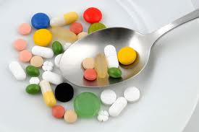
Класифікація харчових добавок
Залежно від свого призначення виділяються чотири великі групи харчових добавок:
речовини, регулюючі смак продукту (ароматизатори, смакові добавки, що підсолоджують речовини, кислоти і регулювальників кислотності);
речовини, поліпшуючі зовнішній вигляд продукту (фарбники, стабілізатори кольору, вибілювачі);
речовини, регулюючі консистенцію, які формують текстуру (загусники, гелеобразователі, стабілізатори, емульгатори);
речовини, що підвищують збереження продуктів та збільшують терміни їх зберігання (консерванти, антиоксиданти).
Кожна харчова добавка має свій цифровий код з індексом Е, який гарантує перевірку на безпеку та може використовуватися з потреби лише у встановлених дозах.
Використання харчових добавок повинне обов’язково вказуватися на упаковці.

Slide 7
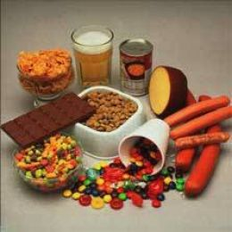
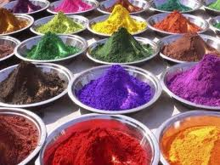
Харчові добавки групуються таким чином:
Е100-Е182 — барвники;
Е200–Е280 — консерванти;
ЕЗОО–Е391 — антиокислювачі (антиоксиданти);
Е400–Е481 — стабілізатори, емульгатори, загусники;
Е5ОО–Е585 — регулювальники кислотності, розпушувачі;
Е600–Е699 — підсилювачі смаку та аромату;
Е700-Е899 — запасні індекси для іншої можливої інформації;
Е900–Е999 — глазуруючі агенти, підсолоджувачі, піногасники;
Е1000-Е1521 — емульгатори, герметики, ферменти, влагоудержувачі.

Slide 8
Як харчові добавки впливають на наше здоров’я?
Під час нещодавно проведеного випробування у Великобританії було виявлено, що більше вісімдесяти відсотків того, що ми вживаємо в їжу, купується в напів готовому вигляді або зовсім в консервованому вигляді. В наслідок чого ми спостерігаємо розвиток і мутацію, а так само збільшення росту таких хвороб як рак, діабет, ожиріння, депресія, астма. Багато лікарів і фахівці в цій галузі вважають, що при малій кількості вживання свіжих харчових продуктів, а також зростання штучно виготовлених добавок може бути однією з головних причин зростання всіх перерахованих вище захворювань.

Slide 9
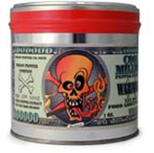
Небезпека харчових добавок
Харчових добавок на сьогоднішній день існує величезна кількість у виробництві продуктів харчування. Серед них виділяються безпечні, шкідливі і небезпечні. Харчова добавка на упаковці позначається буква Е з особливим номером. Важливо знати, що практично у всіх продуктах є це Е, тобто харчові добавки. І якщо на упаковці відсутній запис про харчову добавку, це ще не означає, що її немає.

Slide 10
Безпечні харчові добавки
По справжньому безпечними можно назвати лише невелику кількість харчових добавок, але навіть їх лікарі не рекомендують вживати дітям до 5 років:
Е100 - куркумин, може міститися в соусах, готових стравах з рисом, варенні, рибних паштетах ;
Е160 - каротин, добувають з томатів;
Е363 - янтарна кислота (підкислювач), міститися в десертах, бульйонах, сухих напоях ;
Е400 - альгінат натрію – з морських водоростей ;
Е504 - карбонат магнія (разрихлювач тіста), може міститися в сирі, жувальній гумці ;
Е957 - тауматин (підсолоджувач) - в морозиві, сухофруктах, жувальній гумці без цукру;
E330 (лимонну кислоту) деякі автори вважають канцерогенною. Але жодного наукового доказу цього назарі не представлено. Тим більше лимонна кислота синтезується в людському організмі, а також міститься у багатьох рослинах: цитрусових, клюкві, гранатах, ананасах.

Slide 12
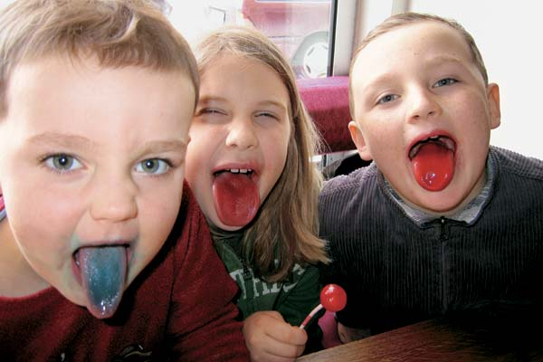
Шкідливий вплив харчових добавок
Добавки, які викликають появу злоякісних пухлин: E103, E105, E121, E123, E125, E126, E130, E131, E142, E152, E210, E211, E213-217, E240, E447.
Добавки, які викликають захворювання шлунково-кишкового тракту: E221-226, E320-322, E338-341, E407, E450, E461-466.
Алергени: E230, E231, E232, E239, E311-131.
E171-173, E320-322 - добавки, які сприяють появі хвороб печінки і нирок.
Крім того, такі добавки, як E121(барвник цитрусовий червоний 2), E123 (червоний амарант), E240 (консервант формальдегід) взагалі заборонені для використання в продуктах харчування в багатьох країнах.
Запам’ятайте ці коди!

Slide 13
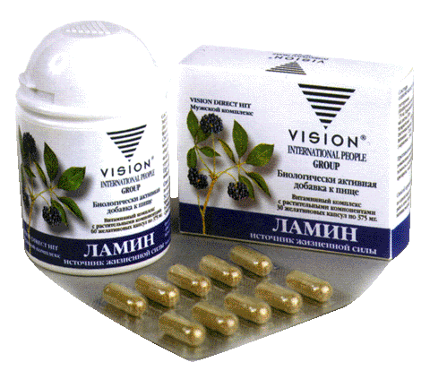
2. Відмінність харчових добавок від БАД
До речі, не слід плутати харчові добавки з відомим останніми роками терміном «біологічно активні добавки» (БАД). З ними вони не мають нічого спільного.
БАД — це природні біологічно активні речовини (вітаміни, мінерали, амінокислоти, жирні кислоти та ін.), призначені для прийому з їжею або для введення до складу харчових продуктів з метою поліпшення їх харчової цінності та збагачення раціону.
На відміну від БАД, введення харчових добавок має під собою технологічні підстави, а не поліпшення харчової цінності продукту. Але деякі харчові добавки є натуральними харчовими речовинами, наприклад, використовуваний як барвник β -каротин є провітаміном А. Також, як антиоксиданти використовується аскорбінова кислота (вітамін С) та вітамін Е.

Slide 14
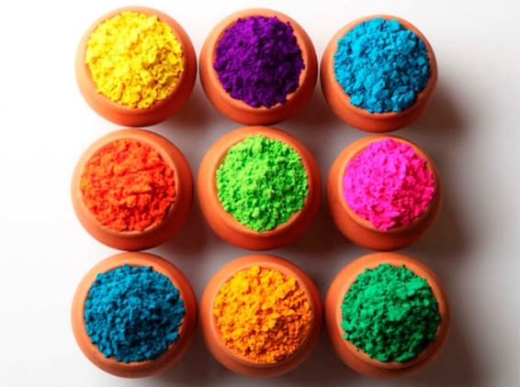
3. Групи харчових добавок. БАРВНИКИ
Барвники, які використовуються в харчовій промисловості, поділяють на три групи:
Натуральні (рослинного або тваринного походження);
Синтетичні органічні;
Мінеральні неорганічного
походження (група обмеженого застосування).

Slide 15
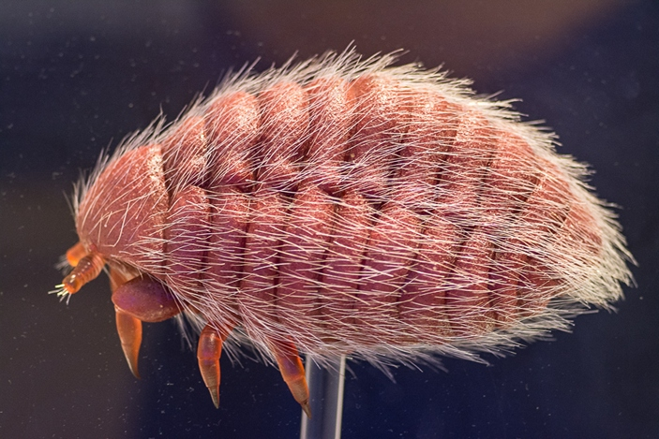
Натуральні барвники :
каротиноїди, антоціани, флавоноїди, хлорофіли, кармін (отримують з тваринної сировини – комахи кошенілі).

Slide 16
Рослинні барвники
широко використовуються для забарвлення масла, маргарину, різних напоїв, сиру.
α, β - каротиноїди та γ-каротин отримують з моркви, шафран – з квіток ірису, сапеанін і сапсорубін – з перця.
Антоціани – природні голубі, червоно-фіолетові і червоні барвники, які присутні в багатьох фруктах, овочах, квітах.
Цукровий колер (I-IV) застосовують для фарбування різних напоїв, кондитерських виробів, супів, соусів, він визнаний нешкідливим.
Однак і для ряду натуральних барвників встановлюються допустимі добові дози.

Slide 17
Синтетичні барвники мають порівняно з натуральними ряд переваг:
Стійкі до змін рН середовища, дії кислот, тепла, окислювачів, хімічних консервантів;
Забезпечують хорошу якість, високу концентрацію і чистоту;
Мають більш сильну забарвлюючу здібність;
Легко дозувати і тим самим забезпечувати незмінний кольоровий тон;
Дешевше, ніж натуральні.

Slide 18
Синтетичні барвники
Азо- і нітросполуки, дифенілметанові сполуки, хінони, хіноліни, піразолони, ксантени.
Їх поділяють на кислі, основні та нейтральні; водо-, спирто- і жиророзчинні.
Вважається, що серед синтетичних барвників немає нешкідливих речовин.
Синтетичні барвники не мають гостру токсичність, але є потенційними канцерогенами, мутагенами, алергенами.

Slide 19
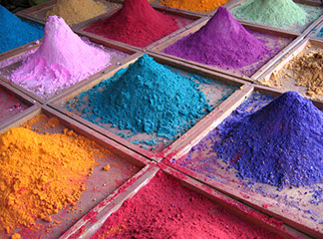
Неорганічні барвники :
Карбонат кальцію, сульфат кальцію, двоокис титану (білий пігмент), оксид і гідроксид залізі (червоний, жовтий та чорний пігмент), алюміній (срібний пігмент, застосовують для оздоблення зовнішніх оболонок тістечок і тортів), срібло і золото (для зовнішніх оболонок кондитерських виробів).

Slide 20
Згідно з Санітарними правилами і нормами щодо застосування харчових добавок, не підлягають забарвленню такі харчові продукти:
Продукти дитячого харчування.
Борошно, хлібобулочні вироби, макаронні вироби.
Томат-паста, томатний соус, фруктовий і овочеві соки, фрукти, овочі, в тому числі картопля, гриби.
Крохмаль, цукор, мед, варення з фруктів, джеми, шоколадні вироби і какао.
Чай, цикорій, кава смажена, солод, мінеральна вода всіх видів, сіль, спеції.
Олії рослинні, жири тваринного походження.
Яйця та яєчні продукти.
Молоко, вершки, кисломолочні продукти, масло з молока овець та кіз, сири зрілі та недозрілі.
Птиця.
Риба, молюски, ракоподібні.
В Україні не можна використовувати двох штучних барвників:
цитрус червоний 2 (Е121) і амарант (Е123).

Slide 21
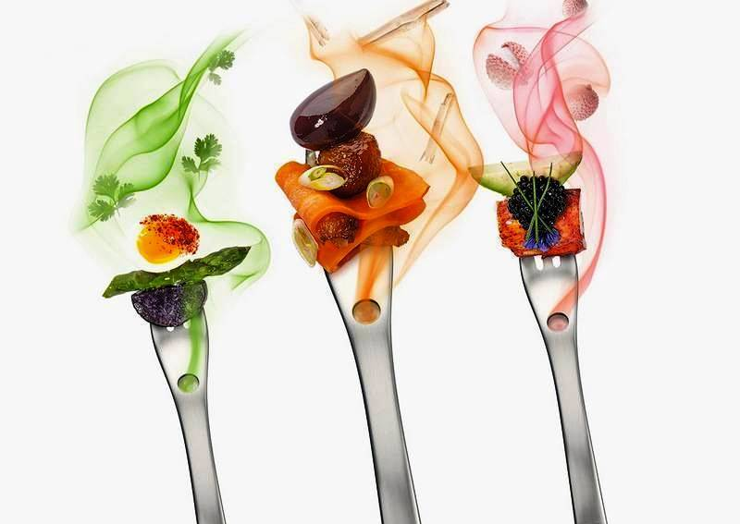
АРОМАТИЗАТОРИ
Ароматичні речовини дозволяють поліпшити органолептичні показники і значно розширити асортимент продукції. Вони поділяються на три групи:
Натуральні ароматизатори та ароматичні речовини;
Натурально-ідентичні ароматичні речовини;
Штучні ароматичні речовини.

Slide 22
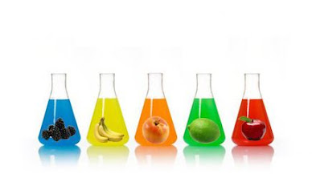
Натуральні ароматизатори та ароматичні речовини
Представлені препаратами та окремими речовинами, що можуть допускатися для споживання людиною.
Їх отримують винятково фізичними процесами з рослинної сировини, іноді тваринних тканин.

Slide 23
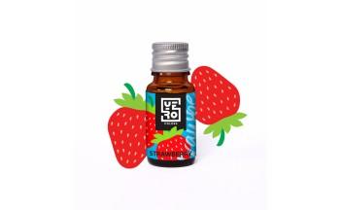
Натурально-ідентичними вважаються речовини, хімічно ідентичні речовинам, які містяться у натуральних продуктах.
Штучні ароматичні речовини – це такі речовини, які до цього часу не були ідентифіковані у натуральних продуктах, що призначені для споживання людиною.

Slide 24
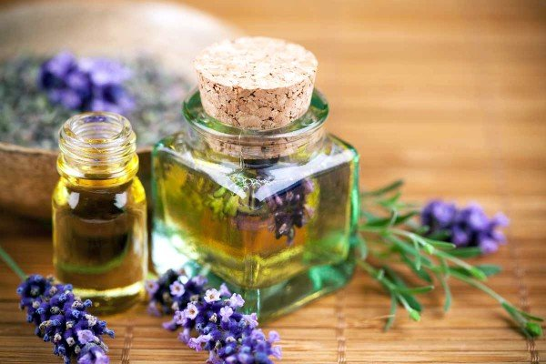
В Санітарних правилах і нормах по застосуванню харчових добавок в числі натуральних ароматизаторів наведені:
ефірні олії спиртові,
водно-спиртові,
СО₂-екстракти,
дистиляти та есенції на
їх основі,
екстракт ванілі,
концентрати диму у вигляді розчинів та їх екстрактів.

Slide 25
Натурально-ідентичні представлені ароматичними речовинами за номенклатурою GRAS ( generally recognized as safe), а також есенціями на їх основі, аромати коптіння, ваніліну.
Із синтетичних ароматизаторів наведений тільки етил, ванілін. Для ароматизаторів не вказується індекс Е. Максимально допустимий рівень установлений тільки для ваніліну і етилваніліну).

Slide 26
Аромат харчового продукту створюється в результаті комбінування багатьох речовин (до 250). Такі сполуки отримали назву одор-активних.
Чорна смородина – 4-метокси-2-метил-2-бутентіол
Абрикоси – γ-декалактон
Часник – диаліл-ді- і трисульфіди
Цибулі – пропілпропеніл-ди і трисульфіди
Кави – фурфурилмеркаптан
М’яса – 3-меркаптозаміщені фурани і тіофени
Лимон – цитраль
Малина – п-гідроксифеніл-3-бутанон
Яблука – етил-2-метилбутират
Гірчиця - алілізотіоцианат

Slide 27
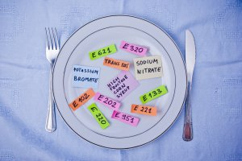
ПІДСИЛЮВАЧІ СМАКУ І АРОМАТУ
Глютамінова кислота та її солі підсилюють природні смакові властивості продуктів. Органи людини відчувають наявність глутамату натрію при розчиненні його у воді у співвідношенні 1:300. Добове споживання глутамату натрію не повинне перевищувати 0,5 г для дітей до 16 років і 1,5 г – від 16 і старших.

Slide 28
Гліцин – моноаміномонокарбонова кислота (NH₂-CH₂-COOH). Отримують кип’ятінням тваринного клею в суміші з розведеною сірчаною кислотою або баритовою водою. Кристали солодкі на смак.
Більшість з підсилювачів імітують смак продуктів тваринного походження і в концентрації 0,3 г/л забезпечують оптимальний смак бульйону, близький до м’ясного.
Модифікатором смаку і аромату є діацетил (без індексу) – продукт життєдіяльності деяких молочнокислих бактерій (в маргарин, ірис)

Slide 29
РЕГУЛЯТОРИ КИСЛОТНОСТІ І ЛУЖНОСТІ
В Україні дозволені без обмежень такі регулятори кислотності і лужності:
Е270 – молочна кислота
Е351 – малат калію
Е352 – малат кальцію
Е507 – соляна кислота
Е513 – сірчана кислота
Е514, 515 – сульфати натрію і калію

Slide 30
ЕМУЛЬГАТОРИ І СТАБІЛІЗАТОРИ
Їх добавляють в харчові продукти для отримання тонкодисперсних та стійких колоїдних систем.
При виготовленні м’ясних продуктів, в ковбасному виробництві широко використовується фосфат натрію, одно- , дво- , три- та чотири заміщений пірофосфорнокислий натрій.
Не впливаючи на інтенсивність забарвлення ковбасних виробів, ці солі збільшують здатність ковбасного фаршу зв’язувати вологу, при зберіганні такі ковбаси мають меншу втрату маси.

Slide 31
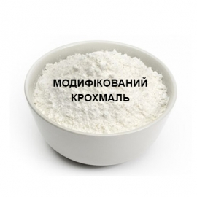
Модифікований крохмаль (Е1404-1450)
за своїми властивостями помітно відрізняється від природного, особливо щодо ступеня гідрофільності, здатності до клейстеризації.
Комітет експертів ФАО/ВООЗ рекомендував використовувати без обмежень тільки ферментнооброблений крохмаль.
Інші ж види хімічно обробленого
крохмалю вимагають додаткового
вивчення.

Slide 32
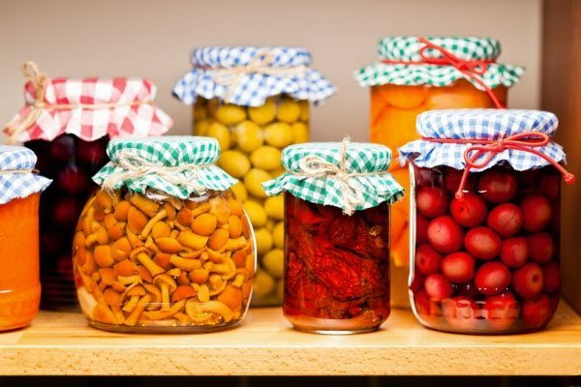
КОНСЕРВАНТИ
Консервантами вважають речовини, які здатні збільшувати строк зберігання харчових продуктів шляхом захисту їх від мікробного псування.
Не дозволено вводити хімічні консерванти у продукти масового споживання: борошно, хліб, молоко, свіже м’ясо, спеціалізовані дієтичні продукти і продукти дитячого харчування, а також у вироби, які позначені як «натуральні».

Slide 33
Консерванти мають бактерицидну (фунгіцидну) або частіше бактеріостатичну (фунгістатичну) дію.
Більшість консервантів володіє специфічною дією відносно різних видів мікроорганізмів, а псування харчових продуктів зумовлене багатьма видами. Тому створення комбінованої суміші консервантів має певні переваги.
За технологічної необхідності без виділення максимально допустимого рівня в Україні можна використовувати оцтову кислоту (Е260) і ацетат кальцію (Е263).
В Україні заборонено використання формальдегіду (Е420), хоча в країнах Європи він дозволений.

Slide 34
КОНСЕРВАНТИ
Уротропін (Е239) при гідролізі 1 г утворюється 1,2 г формальдегіду. Цей препарат колись використовували для консервування ікри, а інколи при виробництві сирів з метою регулювання процесів бродіння.
Сорбінова кислота активна проти пліснявих грибів, дріжджів і в меншій мірі – проти бактерій. Найбільшу активність сорбінова кислота проявляє при рН 4,5. Вона не змінює органолептичних властивостей харчових продуктів.

Slide 35
КОНСЕРВАНТИ
Бензойна кислота (Е210) – безбарвна кристалічна речовина, важкорозчинна у воді і легкорозчинна в етиловому спирті. Антимікробна дія бензойної кислоти зумовлена здатністю пригнічувати активність окисно-відновних ферментів в мікробних клітинах. Як консервант бензойна кислота допущена для багатьох продуктів: повидло, безалкогольні напої, вина, маргарин, ікра рибна тощо.
Біфеніл, дифеніл (Е 230) і ортофеніл фенол (Е231) – циклічні сполуки з неприємним запахом, важкорозчинні у воді. Їх використовують для обробки цитрусових, оскільки вони є сильними фунгістатичними засобами і перешкоджають розвитку цвільових та інших мікроскопічних грибів. Токсичні.

Slide 36
КОНСЕРВАНТИ
Нізин (Е234) – консервант антибіотичної природи, затримує ріст різних видів стафілококів, стрептококів та інших мікроорганізмів. Найбільш чутливі до нізину стафілококи. Він здатний знижувати опірність спор термостійких бактерій до нагрівання, завдяки чому можна знизити температуру стерилізації і поліпшити якість та харчову цінність консервованих продуктів. В Україні нізин дозволений для овочевих консервів (зелений горошок, томати, кольорова капуста).

Slide 37
КОНСЕРВАНТИ
Мурашина кислота (Е236) характеризується сильною антимікробною дією, особливо для дріжджів і цвілей. У вільному стані вона зустрічається у бджолиному меді, сліди – в ягодах малини. При високій концентрації проявляє токсичну дію. У харчових продуктах здатна переводити в осад пектинові речовини, що в деякій мірі обмежує її використання. Допустиме добове споживання мурашиної кислоти не повинно перевищувати 0,5 мг/кг маси тіла.

Slide 38
АНТИОКСИДАНТИ
Антиоксидантами вважають речовини, що продовжують термін зберігання продуктів харчування шляхом захисту їх від псування (наприклад, прогірклість жирів і зміна кольору), зумовленого окисненням.
Відома велика кількість сполук, які використовуються для попередження окислювальних процесів у жирах і жировмісних сполуках, серед них розрізняють антиоксиданти, що гальмують процес окиснення жиру, і синергісти, які підсилюють стабілізуючий ефект окремих антиоксидантів або їх сумішей. За своєю природою вони бувають природними або синтетичними.
В Україні без обмежень дозволені такі антиоксиданти і синергісти: аскорбінова кислота (Е300), аскорбат натрію (Е301), токофероли, лецитини.

Slide 39
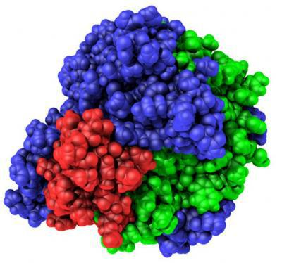
ФЕРМЕНТНІ ПРЕПАРАТИ
Ферментні препарати широко застосовуються в харчовій промисловості для прискорення і вдосконалення традиційних технологічних процесів, впровадження таких нових, як виробництво глюкозофруктозних сиропів з крохмалю, глюкозогалактозних – з молочної сироватки, етанолу, з целюлозовмістної сировини тощо.

Slide 40
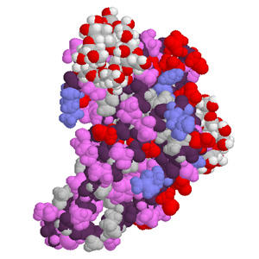
Амілази (Е1100)
представлені кількома видами амілоризинів. Амілоризин Г10Х та Г10Х-1 отримують з гриба Aspergillus oryzae і використовують для прискорення дозрівання солених оселедців, посилення гідролітичних процесів і інтенсивності бродіння тіста, що забезпечує поліпшену пористість, приємний смак і аромат хліба, а також краще забарвлення кірки.

Slide 41
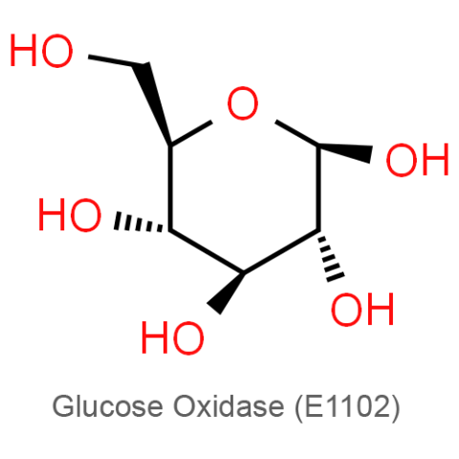
Глюкозоксидаза (Е1102)
використовується як фермент і антиоксидант при виробництві безалкогольних напоїв на основі води та фруктових соків, а також соусів.
Глюкозоксидаза в суміші з каталазою (1:1) передбачена для свіжих і топлених свинячого і яловичого жирів, вершкового масла, ковбасних виробів згущеного та сухого молока, сухого яєчного порошку і маргарину, хліба.

Slide 42
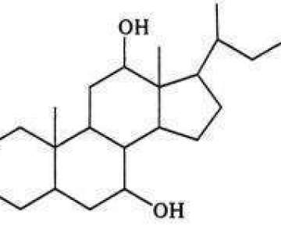
Інвертаза (Е1103)
застосовується як фермент і стабілізатор при виробництві частини цукристих кондитерських виробів та наповнювачів для делікатесних хлібобулочних виробів, для запобігання кристалізації сахарози і збереженню ніжної консистенції помадних цукерок.

Slide 43
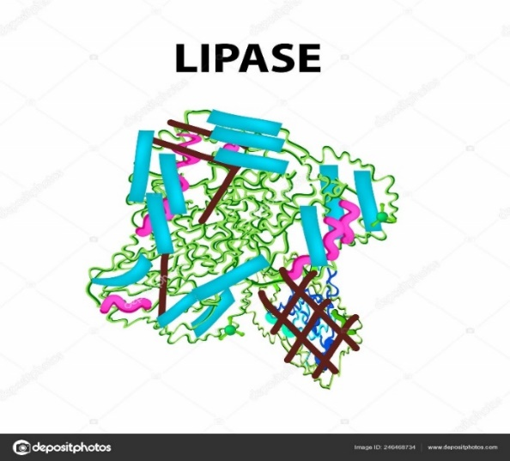
Ліпаза (Е1104)
служить для регулювання відповідного смаку і аромату жировмістних продуктів і може використовуватись без обмежень.
крім названих ферментних препаратів в харчовій промисловості застосовуються каталаза, целюлози, пектинази, β-галактозидази, глюкоамілази тощо.

Slide 44
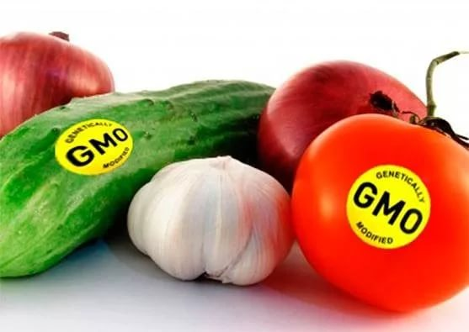
4. ГМО
ГМО – генетично модифіковані організми – це переважно сільськогосподарські рослини з ДНК, зміненою для набуття ними бажаних характеристик, наприклад, стійкості до шкідників, вірусів або гербіцидів.
ГМО – використовуються зараз здебільшого у виробництві харчових продуктів.
ГМО – результат технологічної діяльності, яка вперше дозволила схрещувати різні види й долати міжвидові бар’єри.

Slide 45
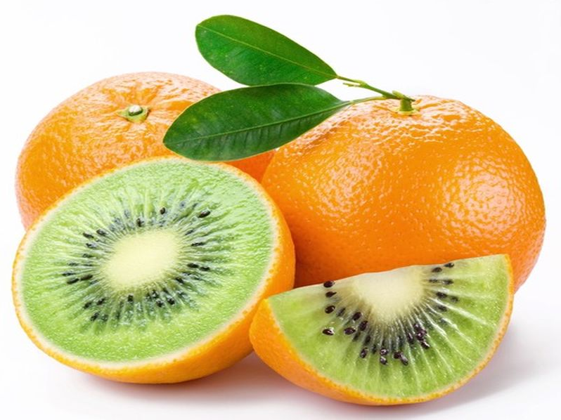
ГМО – живі організми, які передають штучно змінену ДНК з покоління в покоління.
На вигляд від звичайних рослин вони нічим не відрізняються, але в природі здатні до, так званого генетичного забруднення, тобто передачі власної зміненої ДНК диким родичам .

Slide 46
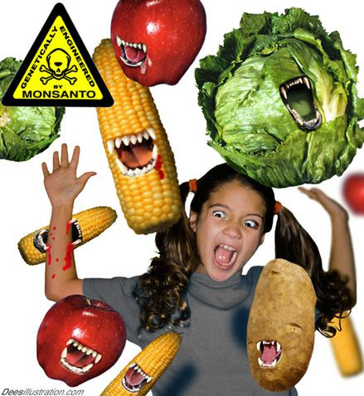
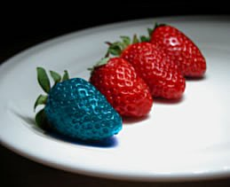
Методи отримання ГМО
Отримують генетично модифіковані організми за допомогою:
генетичної інженерії ;
штучного злиття клітин.

Slide 47
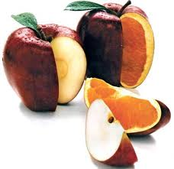
Чим може бути шкідлива їжа?
1. через мікроорганізми,
2. обмаль їжі,
3. через хімічні речовини, які знаходяться в їжі, або додаються в неї чи залишаються після приготування.
Для деяких груп населення загрозою можуть бути продуктові добавки, консерванти, барвники.

Slide 48
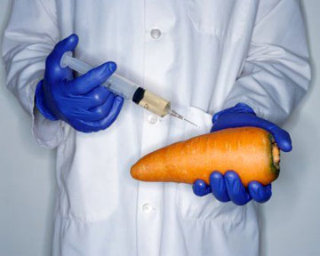
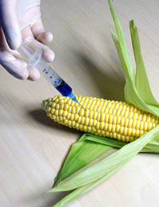
Чим нам загрожують генетично модифіковані продукти?
Біотехнологічні корпорації доводять, що їх нова продукція зробить сільське господарство стійким, переможе голод, вилікує епідемії і значно поліпшить здоров’я народу.
Але насправді своїми діями у сфері бізнесу і політики генні інженери ясно продемонстрували, що вони хочуть використати ГМО для того, щоб захопити і монополізувати світовий ринок насіння, продуктів харчування, тканин і медичних препаратів.

Slide 49
Вплив ГМО на здоров`я людини
Вживання продуктів з ГМО може призвести до появи алергічних реакцій.
Порушення структури слизової оболонки шлунку, поява стійкої до антибіотиків мікрофлори кишечнику. Наслідком може стати неможливість лікування багатьох інфекційних хвороб.
Зниження імунітету всього організму (70 % імунітету людини – в кишечнику), а також порушення обміну речовин.
Продукти з ГМО можуть провокувати рак.

Slide 50
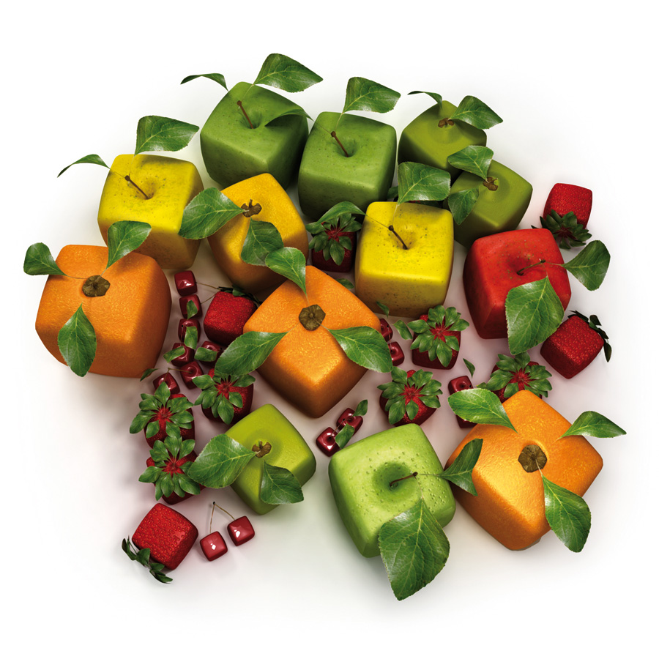
Актуальність
Генно-модифіковані продукти стали одним із досягнень біології ХХ століття. Але головне питання – чи безпечні ці продукти для людини, до сих пір залишаються без відповіді.
Проблема ГМП актуальна, бо в ній економічні інтереси багатьох країн входять в протиріччя з основними правами людини.

Slide 51
Потрібно
Уважніше читати написи на етикетках. Не дивлячись, цілком можна купити крохмаль зі смаком, запахом і кольором ковбаси. Деякі добавки шкідливі тільки у великих кількостях але, канцерогени мають властивість - накопичуватися в організмі. Так що, з часом це дасть про себе знати. Будь-яка модифікація продуктів робить їх потенційно небезпечними для здоров'я. Вживання синтетичних підсилювачів смаку та кольору - це обман власного організму.
Вживати екологічно чисті продукти - свіжі сирі овочі, фрукти та ягоди. Не купувати продукти з великим терміном зберігання, зазначеним на етикетці - ознака того, що там багато консервантів.

Slide 52
Висновок
У наших споживачів сформувалося чітке переконання, що всі харчові добавки — це шкідливі речовини. Не дивлячись на те, що багато харчових добавок мають синтетичне походження, їх використання в харчовій промисловості вирішується лише після тривалих випробувань, в ході яких визначається допустима добова норма та відсутність небезпеки для здоров’я людини при тривалому її вживанні.
Отже слід бути уважними, обережними, а головне проінформованими…

